Slide 1

III региональная Интернет-конференция
«Профессиональная ориентация молодежи: эффективные практики Костромской области»
«Профессиональные пробы как способ формирования профессионального самоопределения обучающихся: цели, задачи, практика проведения».
Царева Т.В., директор ОГБПОУ «Галичский индустриальный колледж Костромской области»

Slide 2

Профессиональная проба выступает как системообразующий фактор формирования готовности обучающихся к выбору профессии, позволяющий сформировать у них способность разбираться в сложившихся обстоятельствах, анализировать, исследовать, запрашивать и получать психолого-педагогическую и информационную помощь, поддержку.

Slide 3

В. Н. Татищев идея «трудовых проб» как прообраза профессиональных.
Фукуяма (Япония)
профессиональная проба выступает наиболее важным этапом в области профессиональной ориентации
Профориентационный курс «Твоя профессиональная карьера» под руководством профессора С. Н. Чистяковой.

Slide 4

ЦЕЛЬ ОРГАНИЗАЦИИ ПРОФЕССИОНАЛЬНЫХ ПРОБ: формирование у учащихся профессионального самоопределения, соответствующего индивидуальным особенностям каждой личности и запросам общества в кадрах, требованиям к его современному работнику.

Slide 5
ЗАДАЧИ ОРГАНИЗАЦИИ ПРОФЕССИОНАЛЬНЫХ ПРОБ
Ознакомление с особенностями профессий непосредственно на производственных площадках под руководством представителей работодателей;
Получение теоретическо-практической информации о специфике работы;
Ознакомление с социальными аспектами будущего трудоустройства;
Ознакомление с личностными и профессиональными требованиями, необходимыми для успешной работы по выбранной профессии.

Slide 6
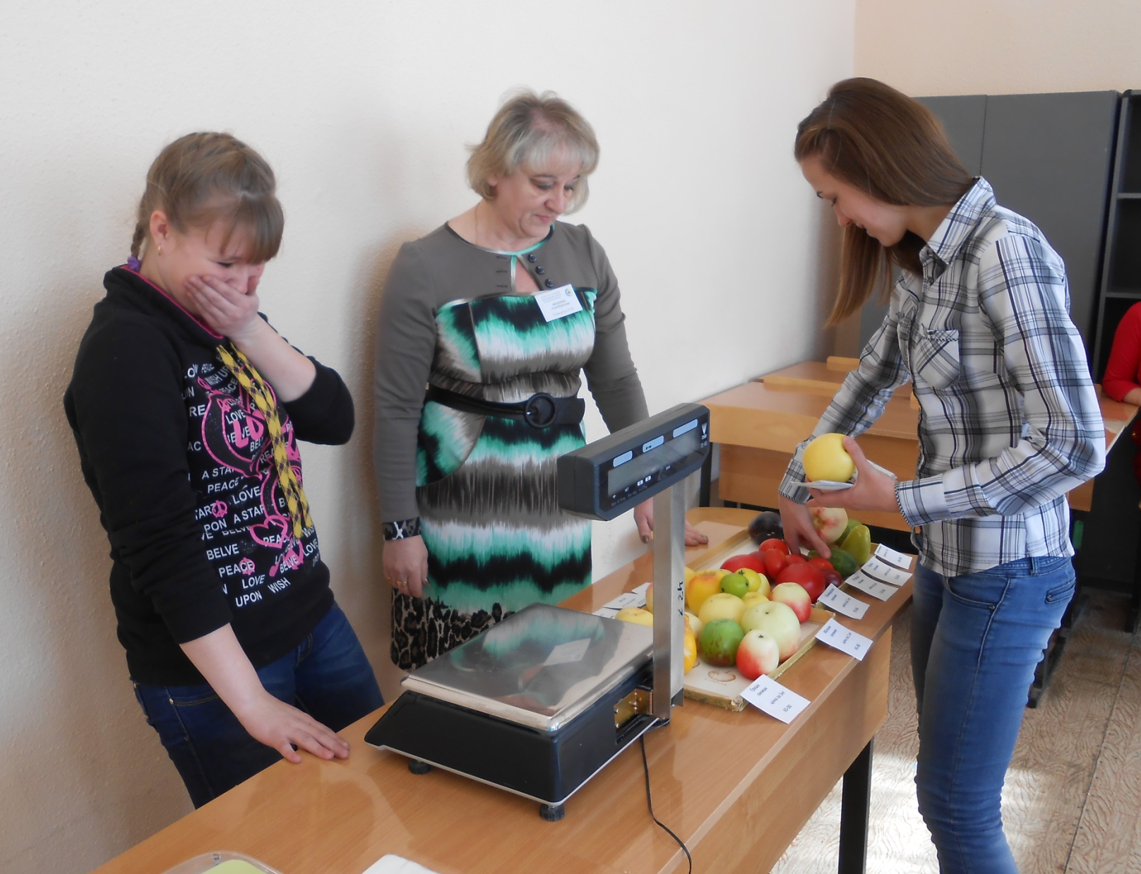
12 марта 2013 года
Профессиональная проба по профессии «Продавец»

Slide 7
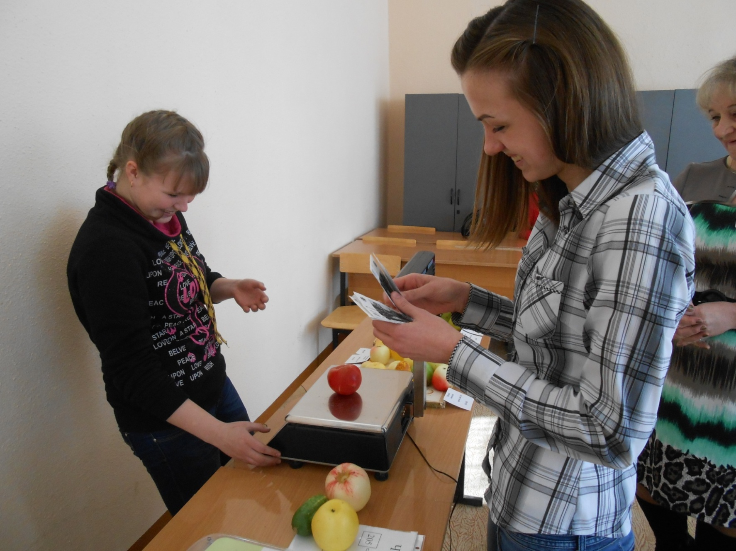
12 марта 2013 года
Профессиональная проба по профессии «Продавец»

Slide 8
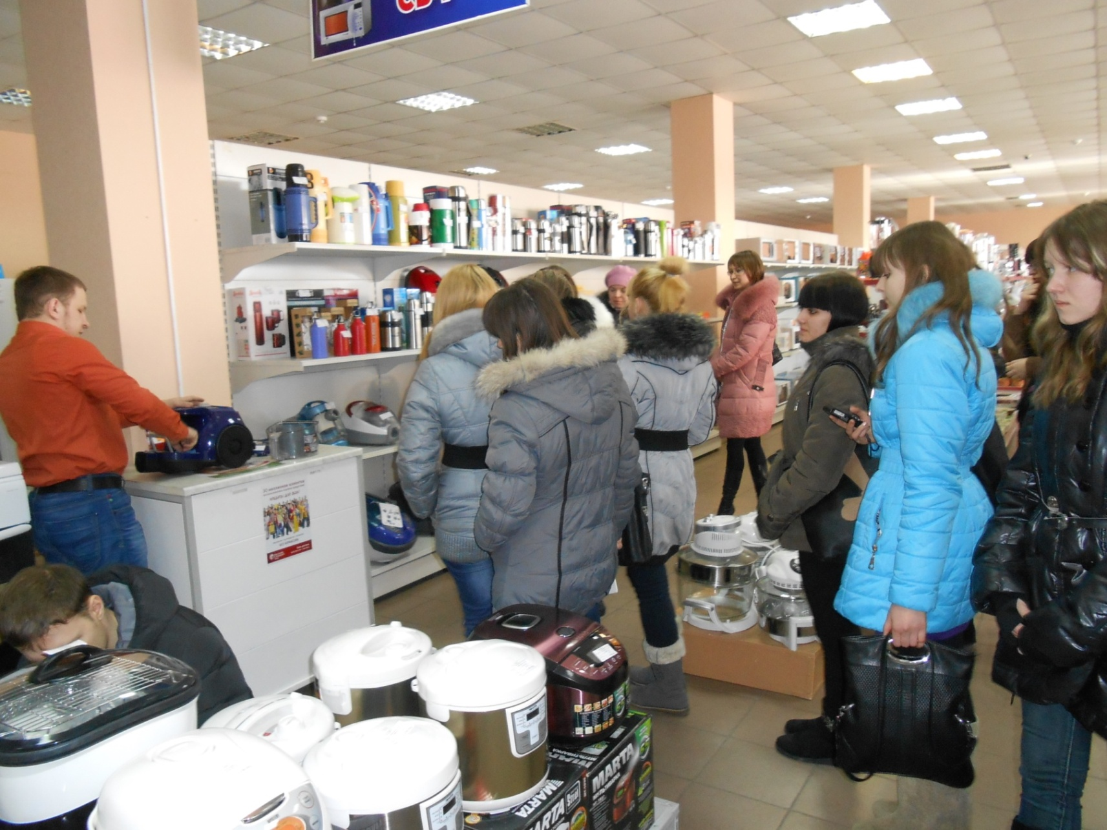
12 марта 2013 года
Экскурсия в торговый центр

Slide 9
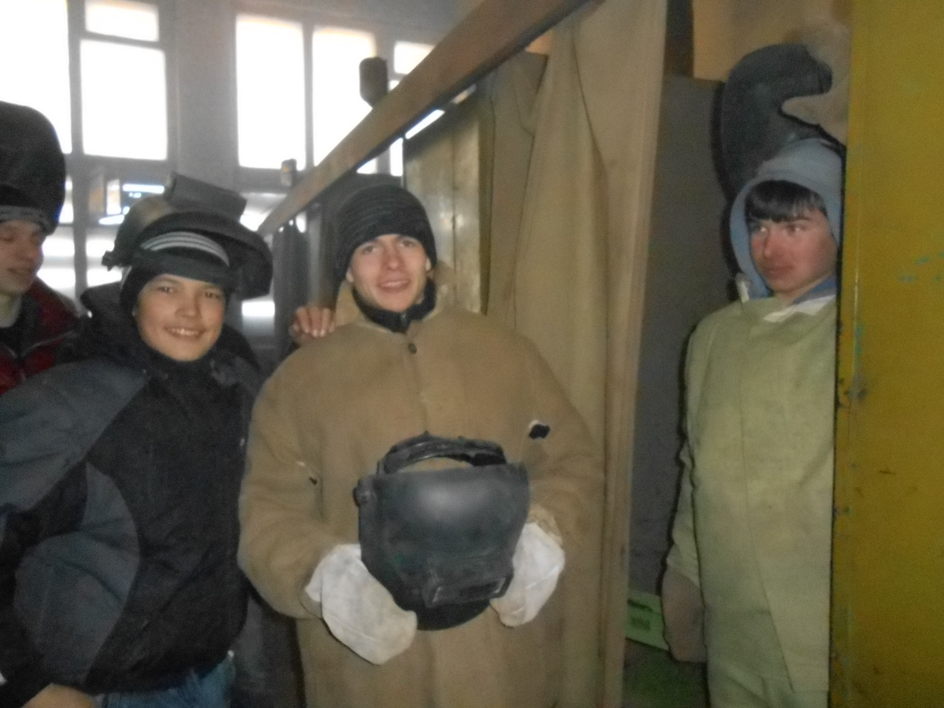
12 марта 2013 года
Профессиональная проба по профессии «Сварщик»

Slide 10
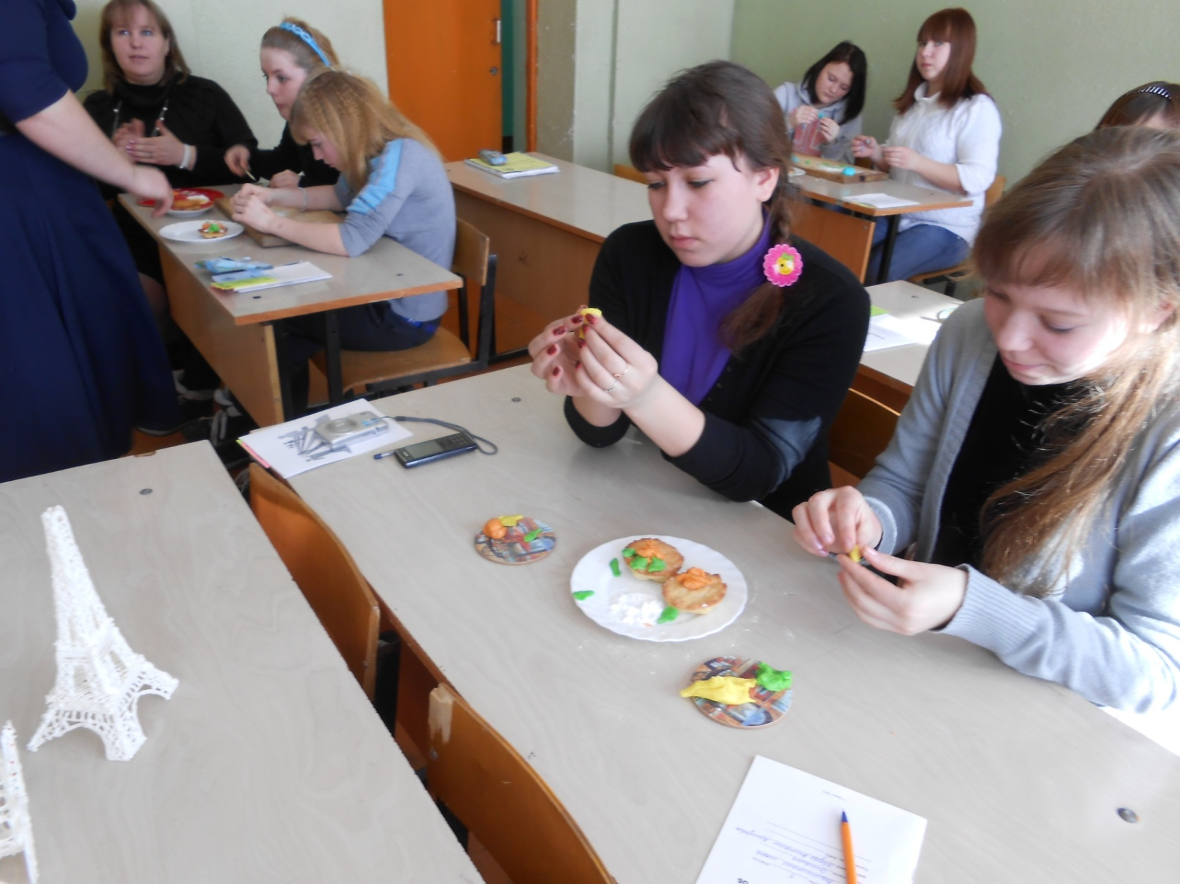
12 марта 2013 года
Профессиональная проба по профессии «Кондитер»

Slide 11
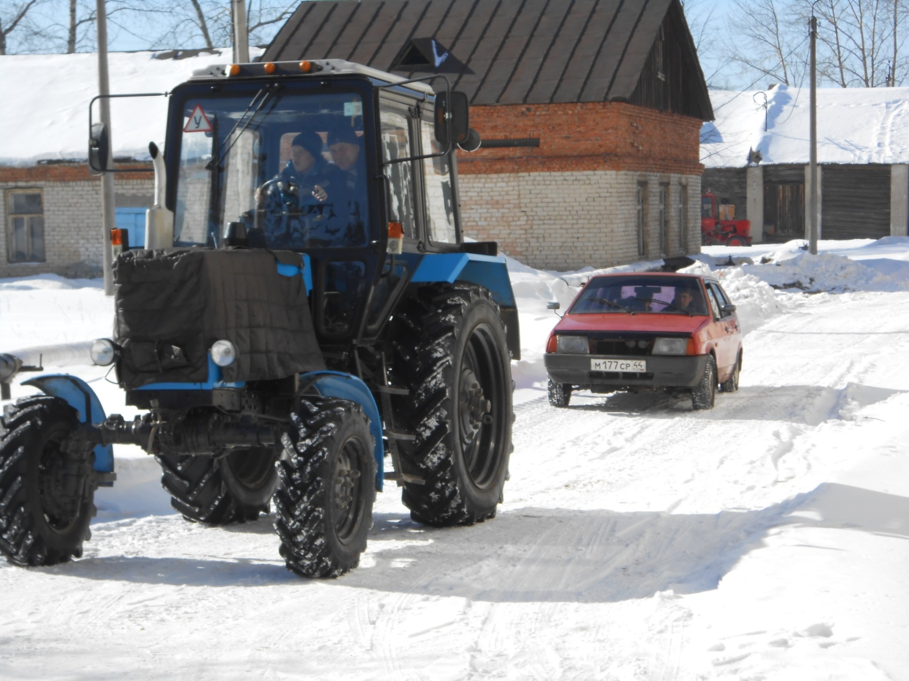
12 марта 2013 года
Профессиональная проба по профессии «Тракторист»

Slide 12
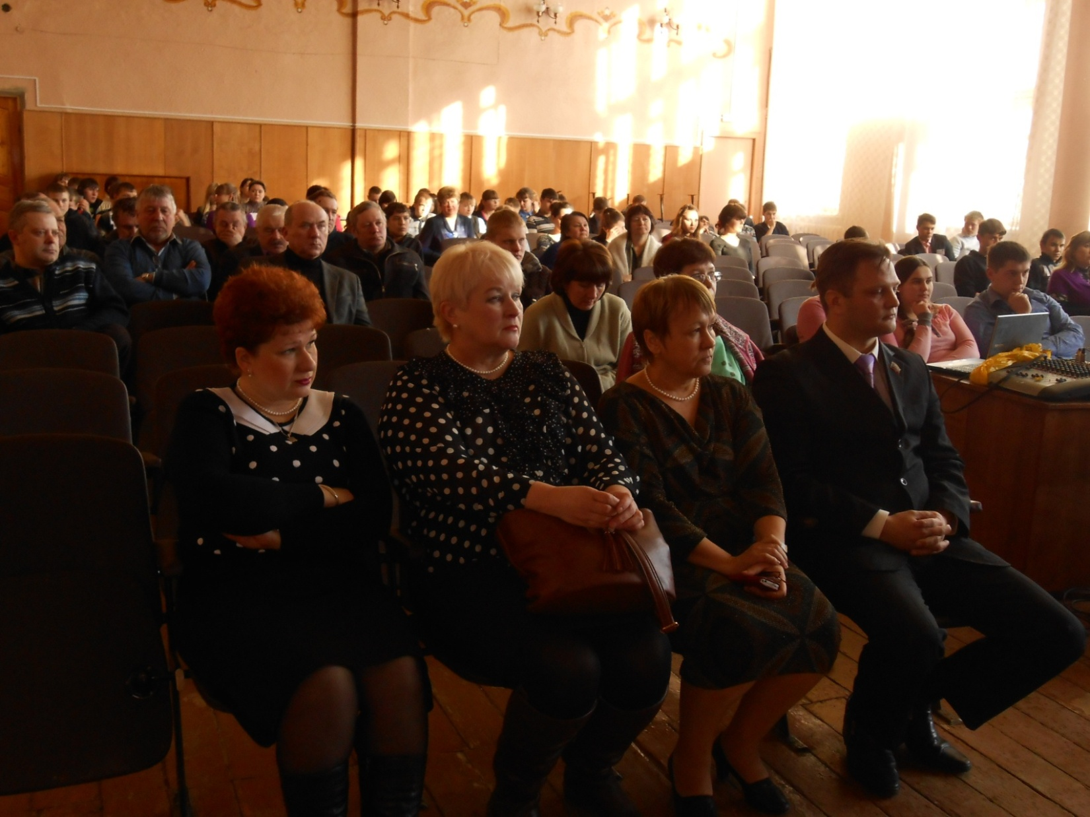
28 февраля 2014 года
Торжественное открытие

Slide 13
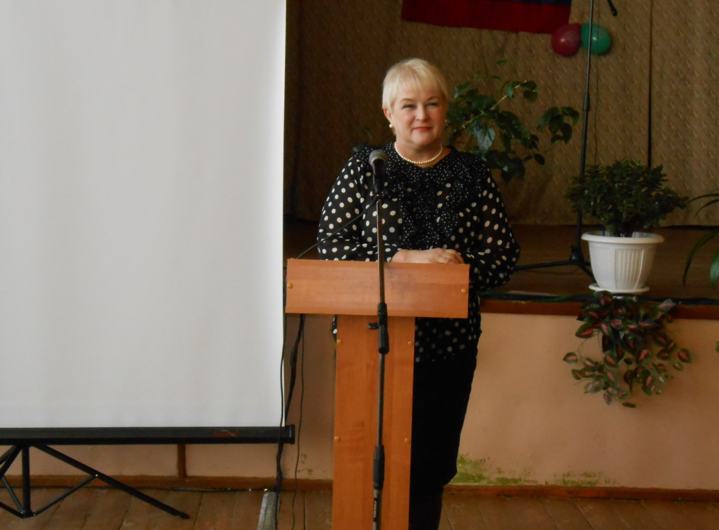
28 февраля 2014 года
Выступление Николаевой Н.В.

Slide 14
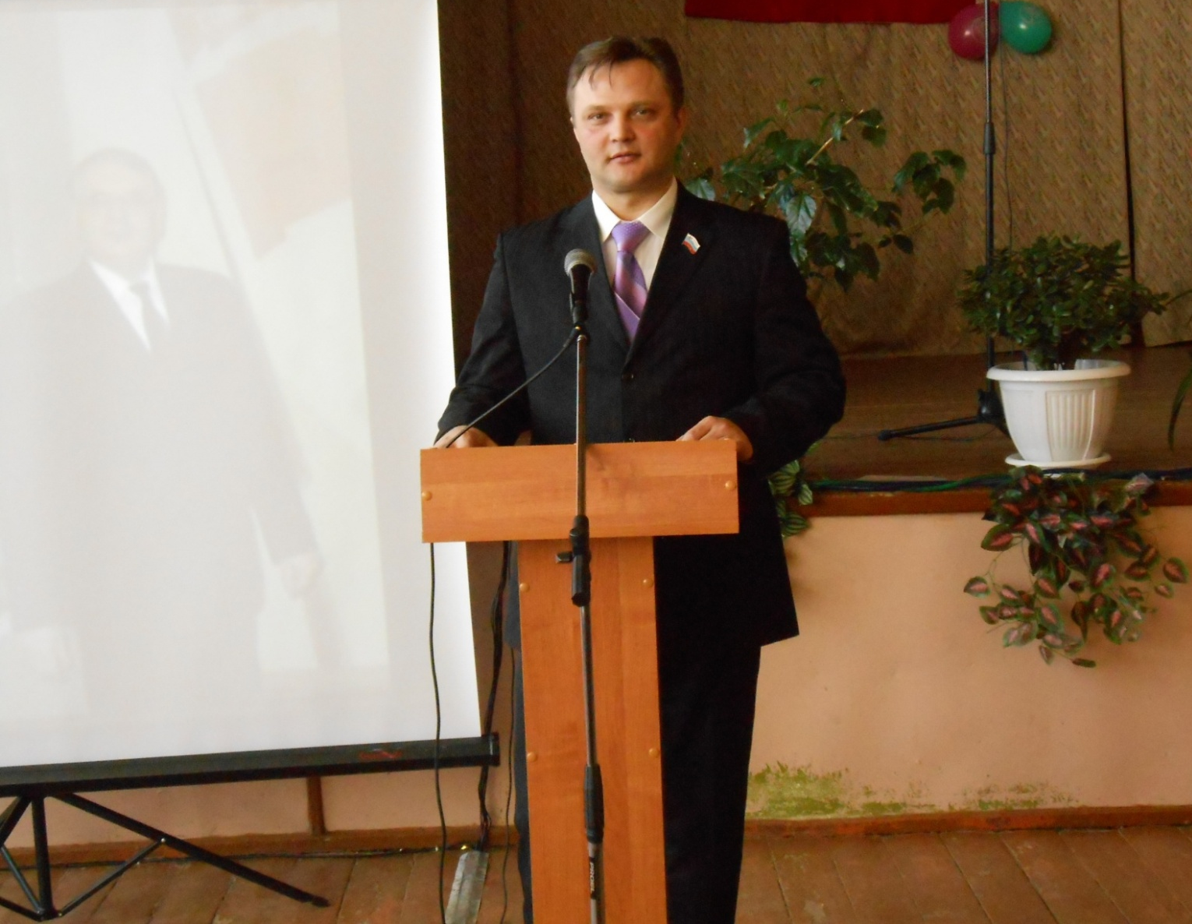
28 февраля 2014 года
Выступление Плюснина А.Н.

Slide 15

28 февраля 2014 года
Профессиональная проба по профессии «Тракторист»

Slide 16
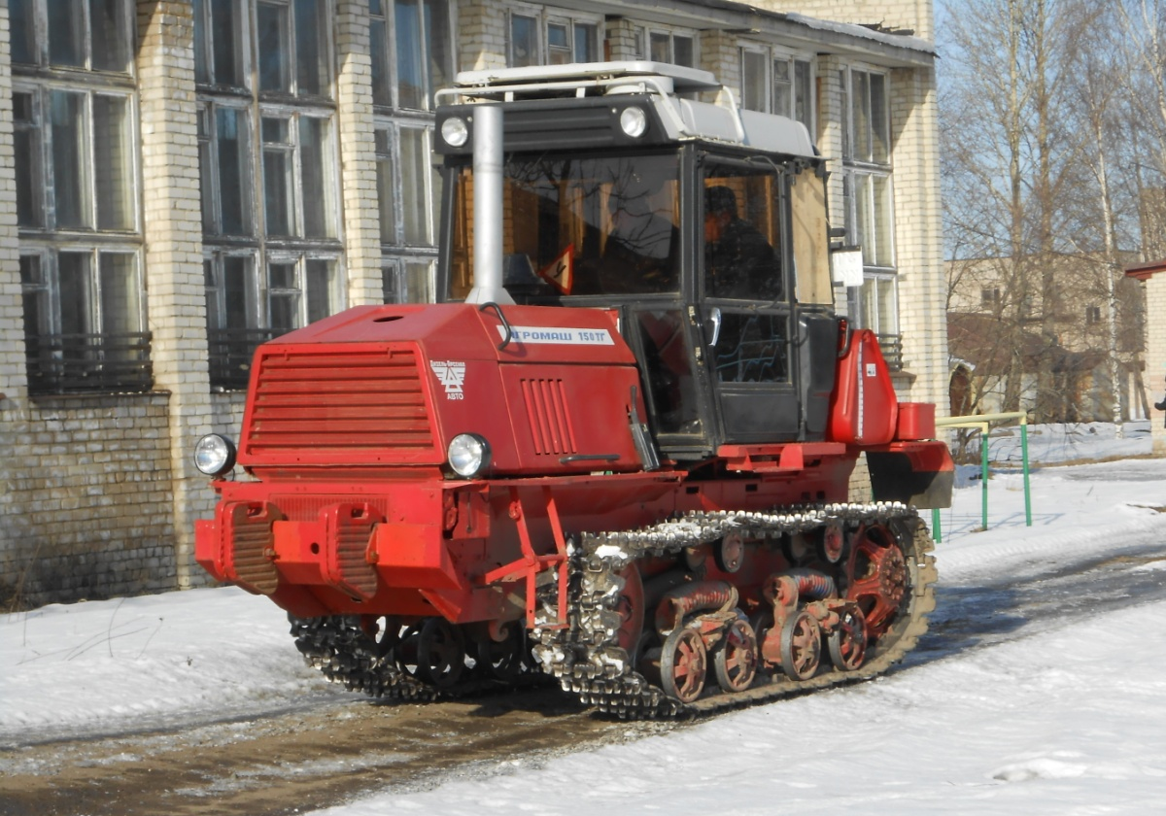
28 февраля 2014 года
Профессиональная проба по профессии «Тракторист»

Slide 17
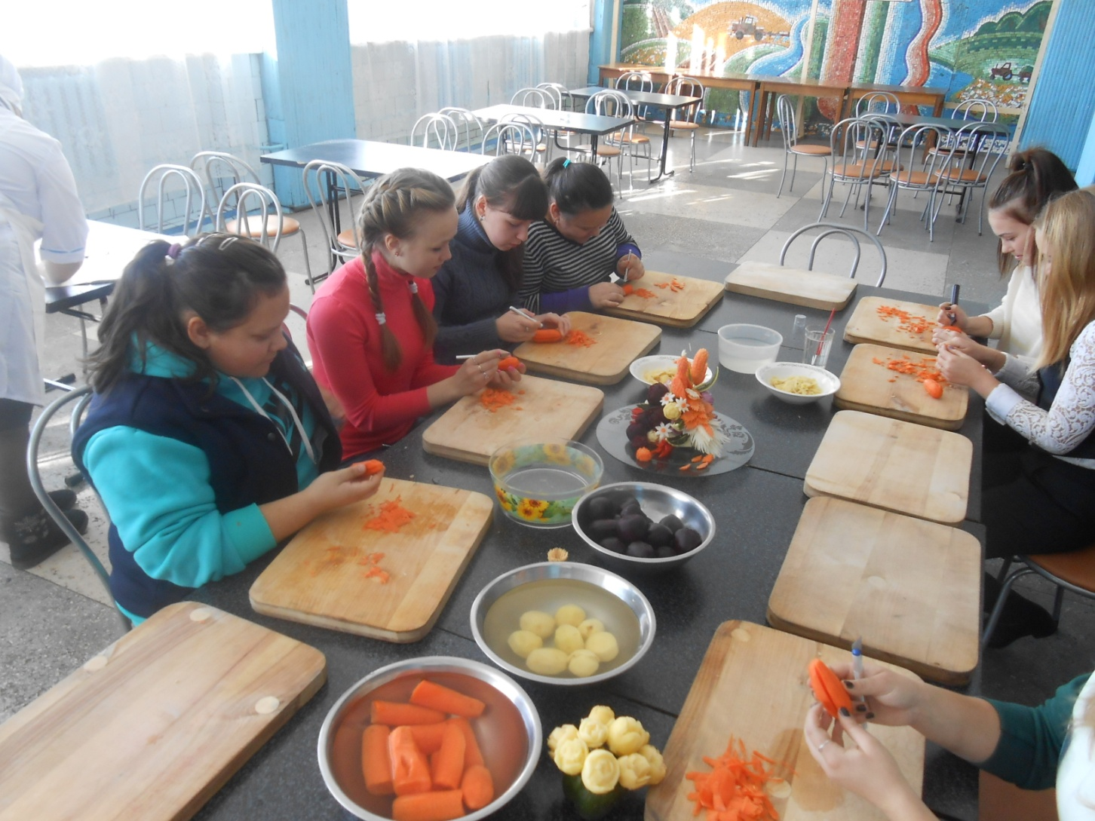
24 октября 2014 года
Профессиональная проба по профессии «Повар»

Slide 18
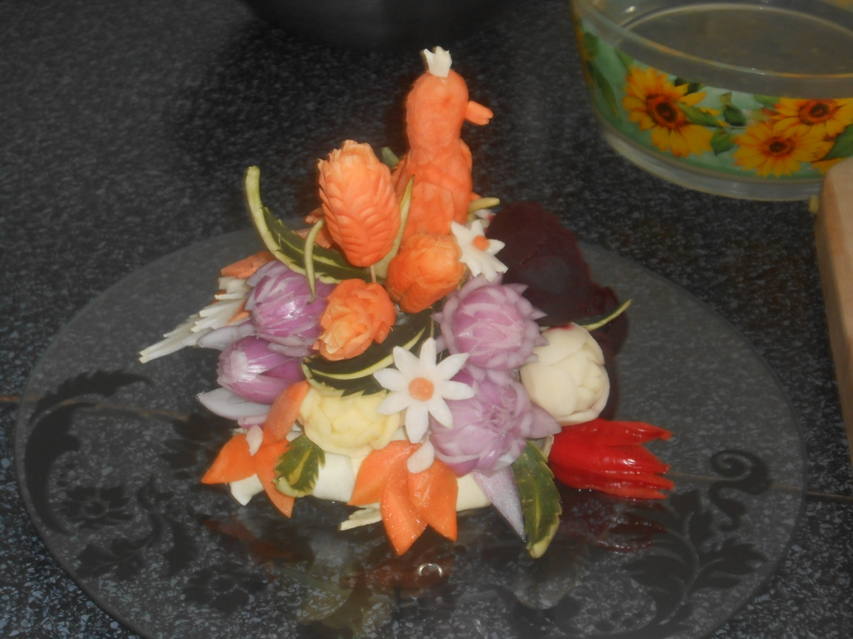
24 октября 2014 года
Профессиональная проба по профессии «Повар»

Slide 19
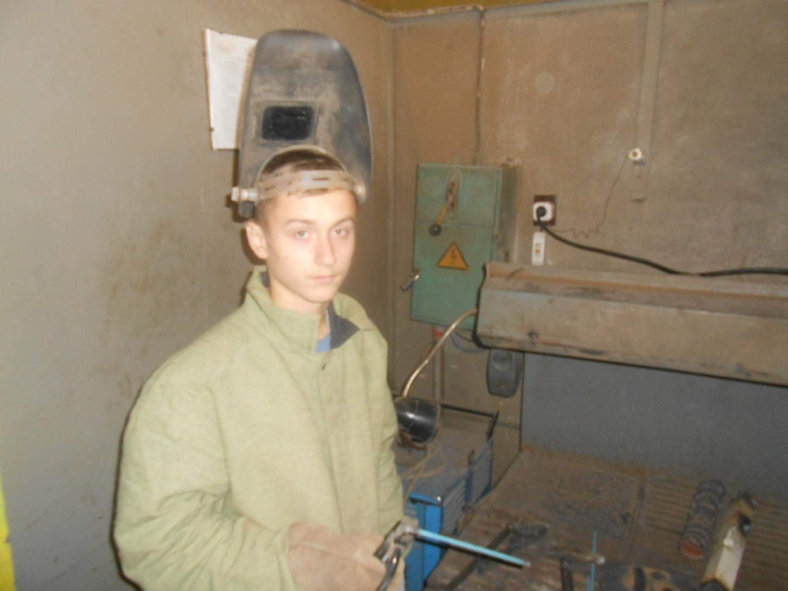
24 октября 2014 года
Профессиональная проба по профессии «Сварщик»

Slide 20
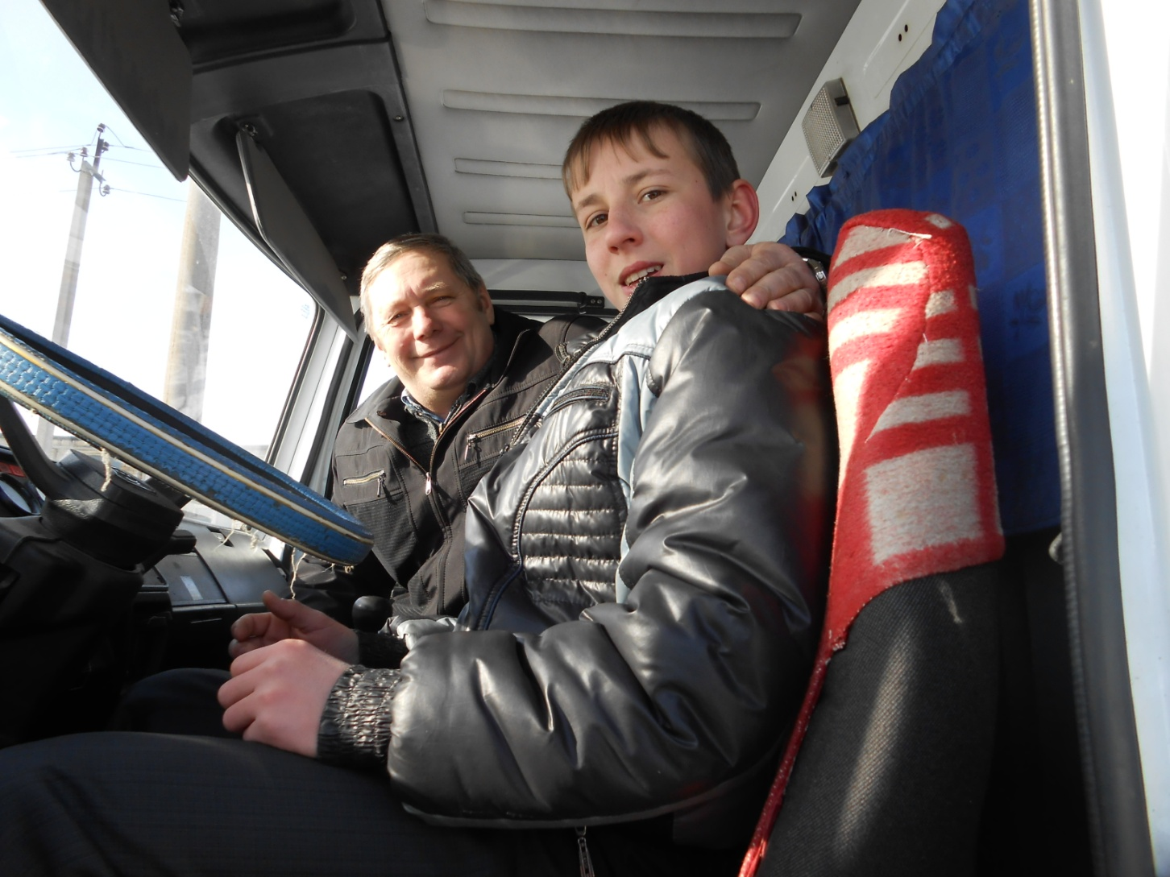
28 февраля 2014 года
Профессиональная проба по профессии «Водитель»

Slide 21
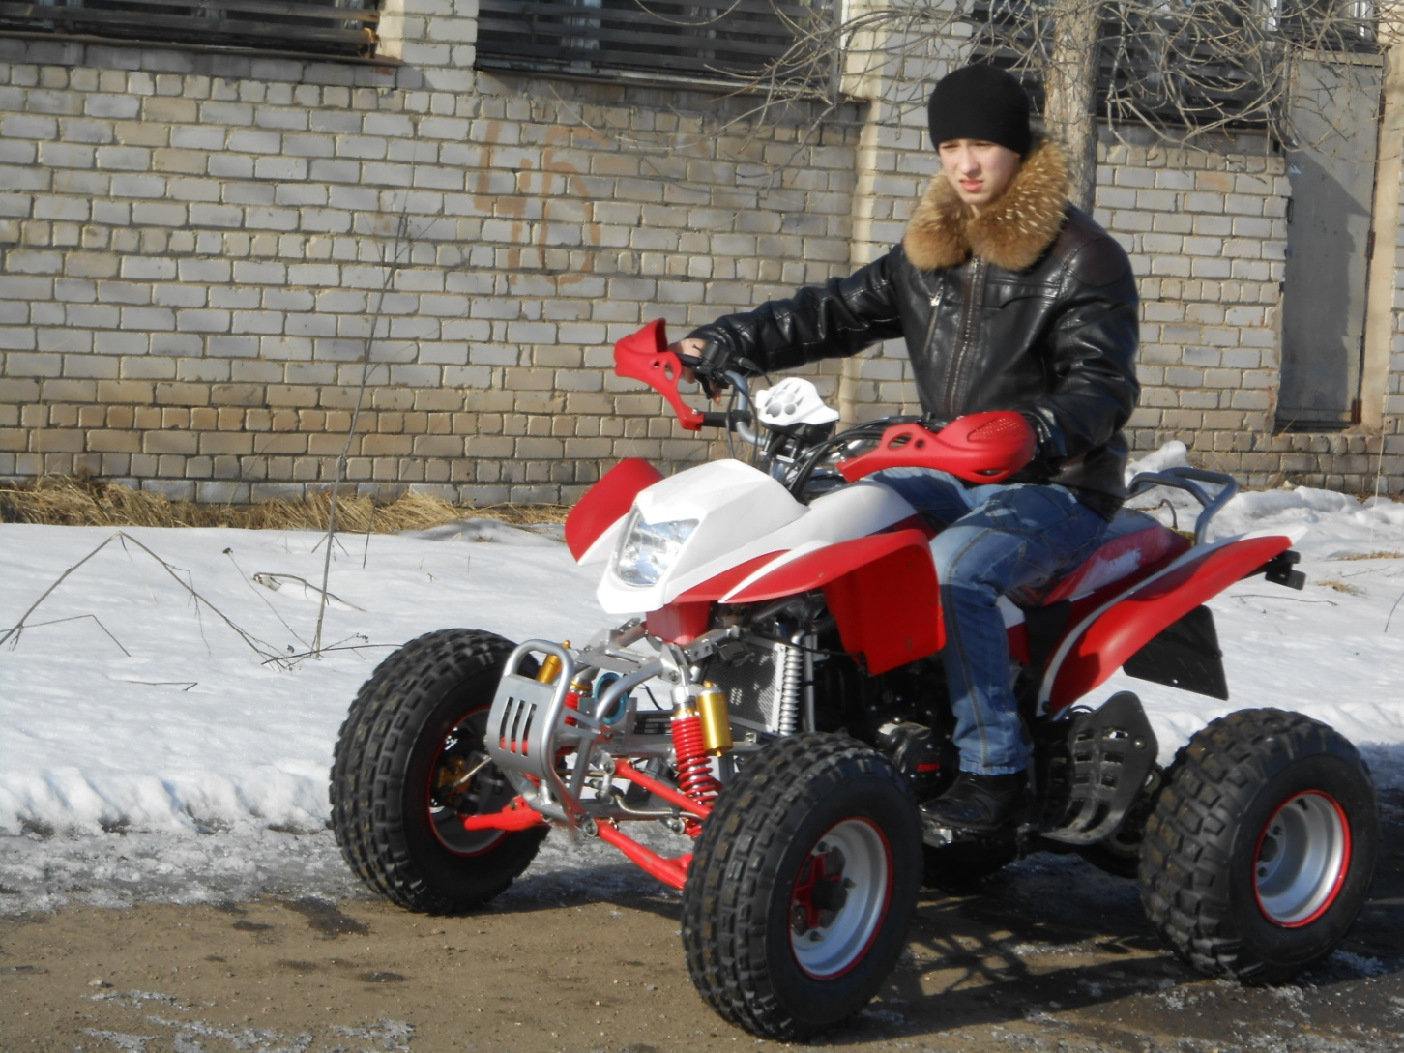
28 февраля 2014 года
Профессиональная проба по профессии «Водитель»

Slide 22
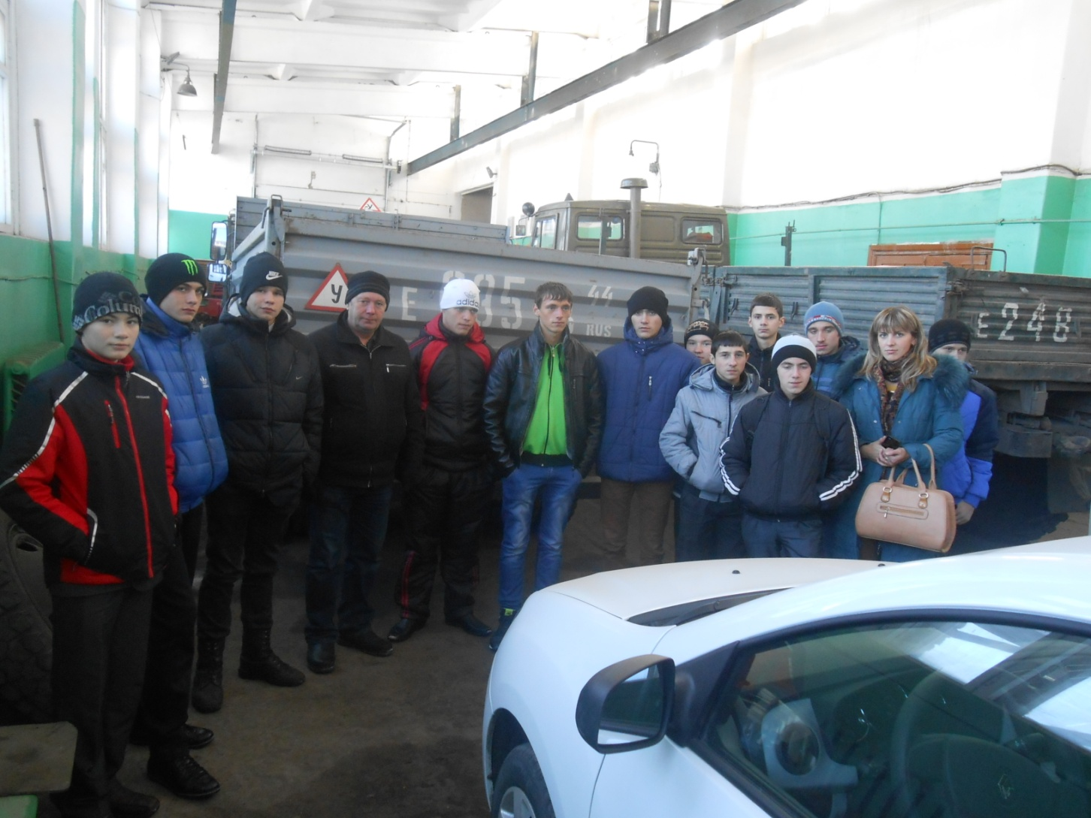
24 октября 2014 года
Профессиональная проба по профессии «Водитель»

Slide 23
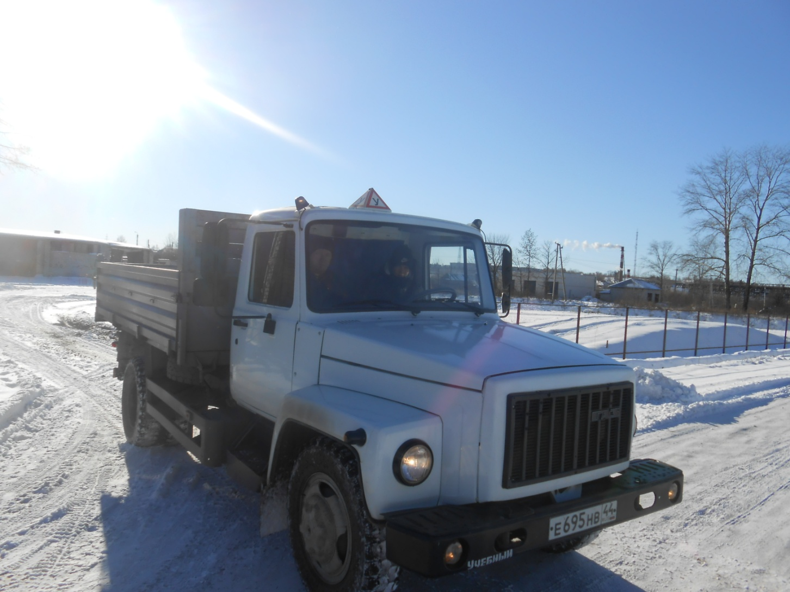
24 октября 2014 года
Профессиональная проба по профессии «Водитель»

Slide 24
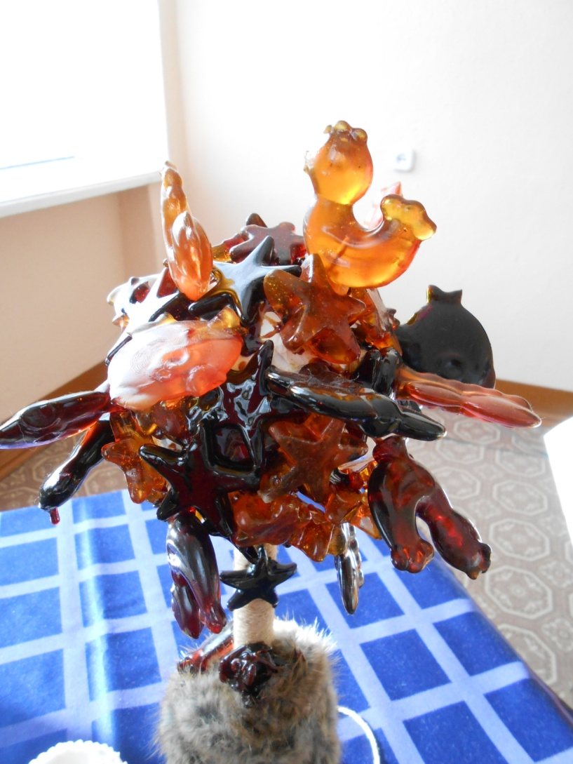
28 февраля 2014 года
Профессиональная проба по профессии «Кондитер»

Slide 25
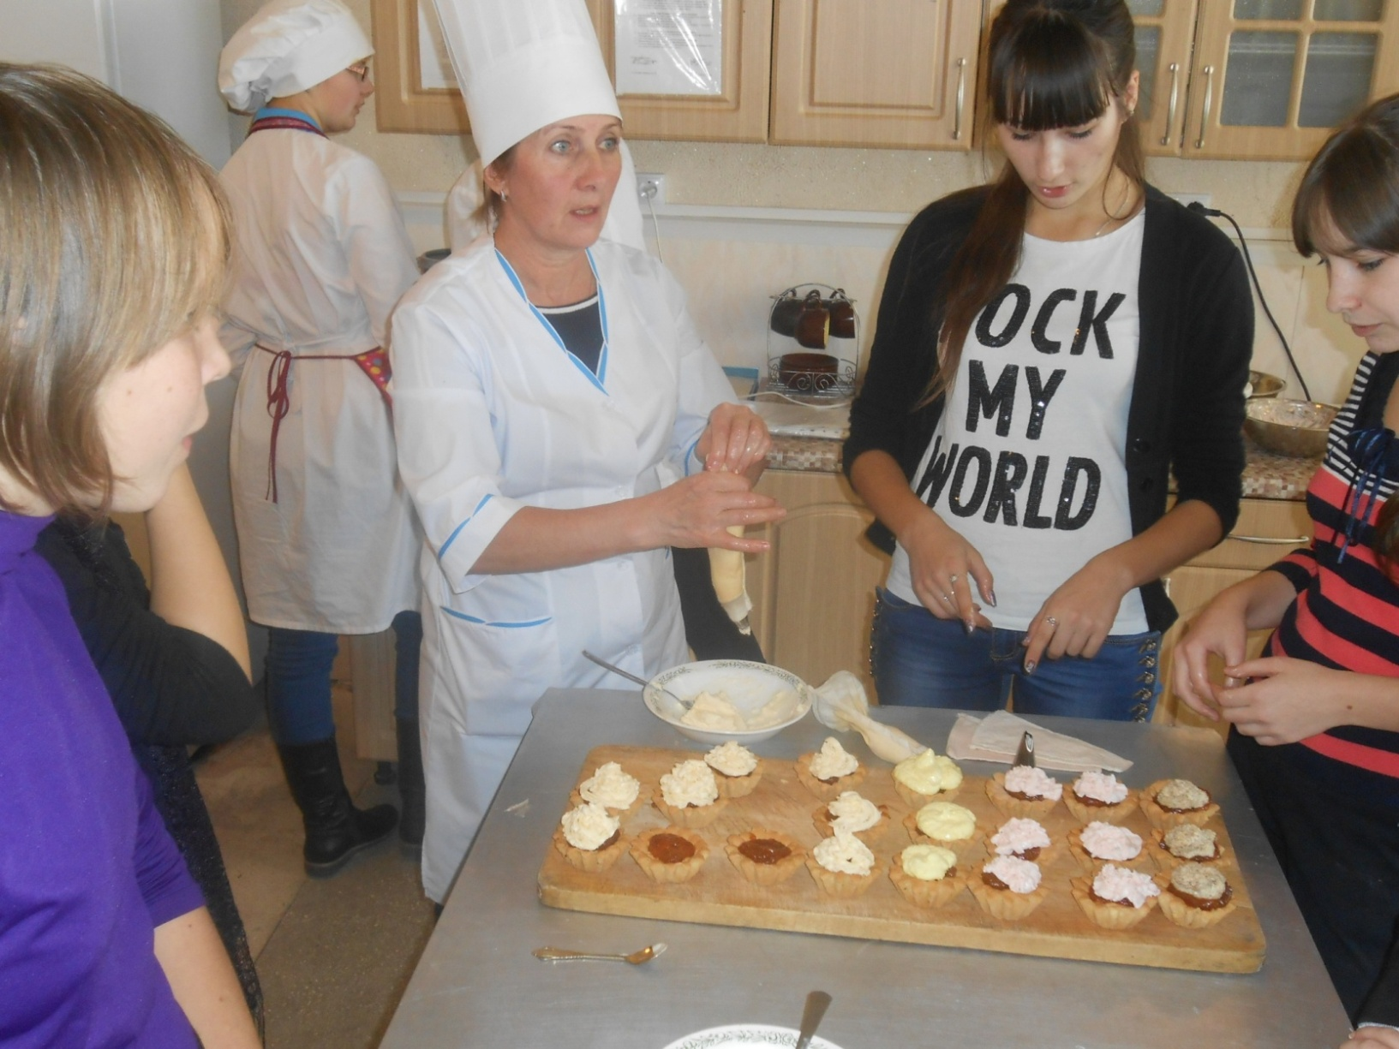
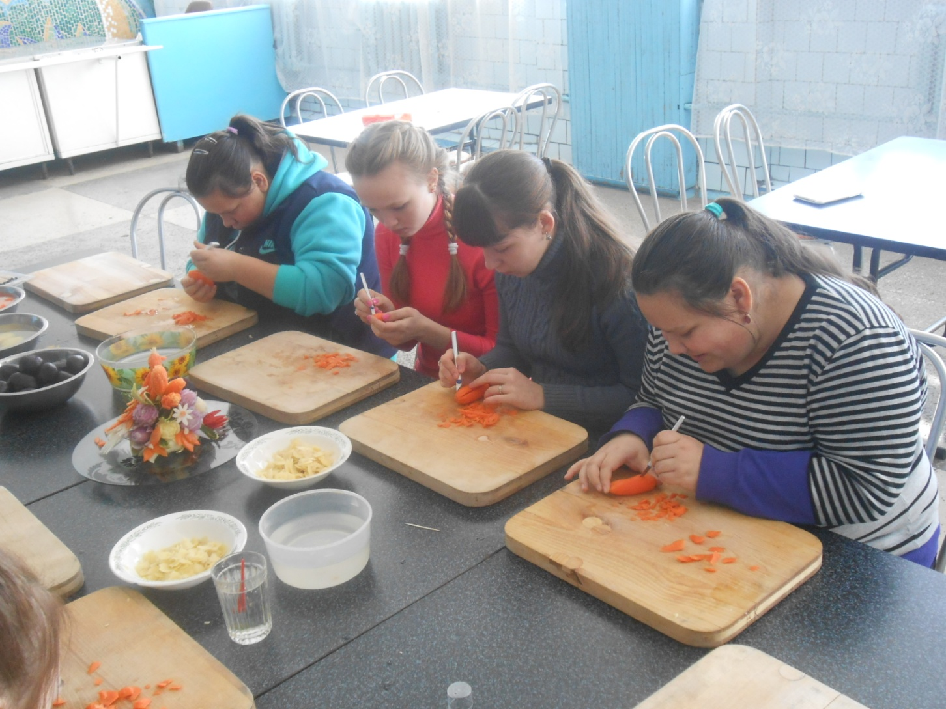
24 октября 2014 года
Профессиональная проба по профессии «Кондитер»

Slide 26
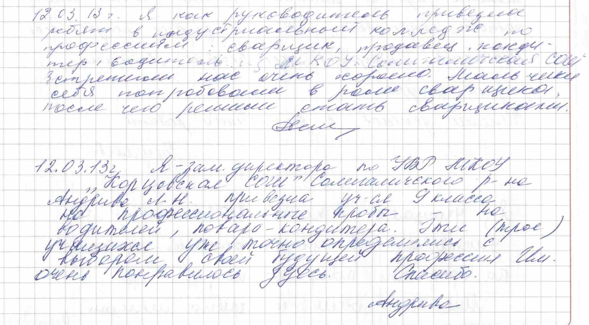
Отзывы участников о мероприятии

Slide 27
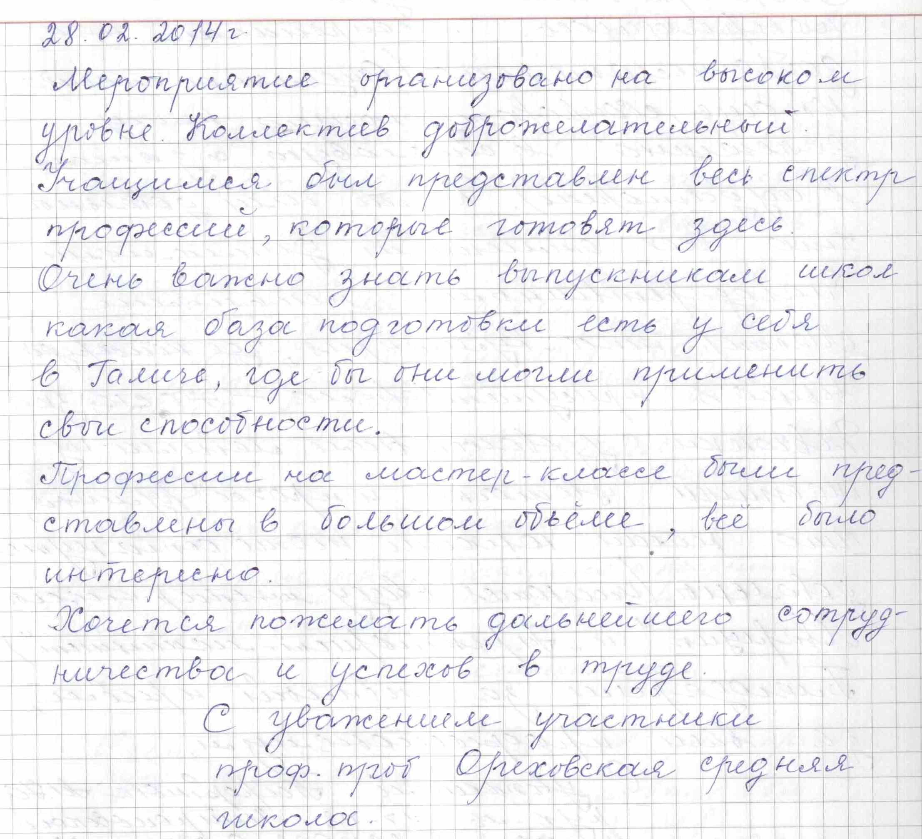
Отзыв участников о мероприятии

Slide 28
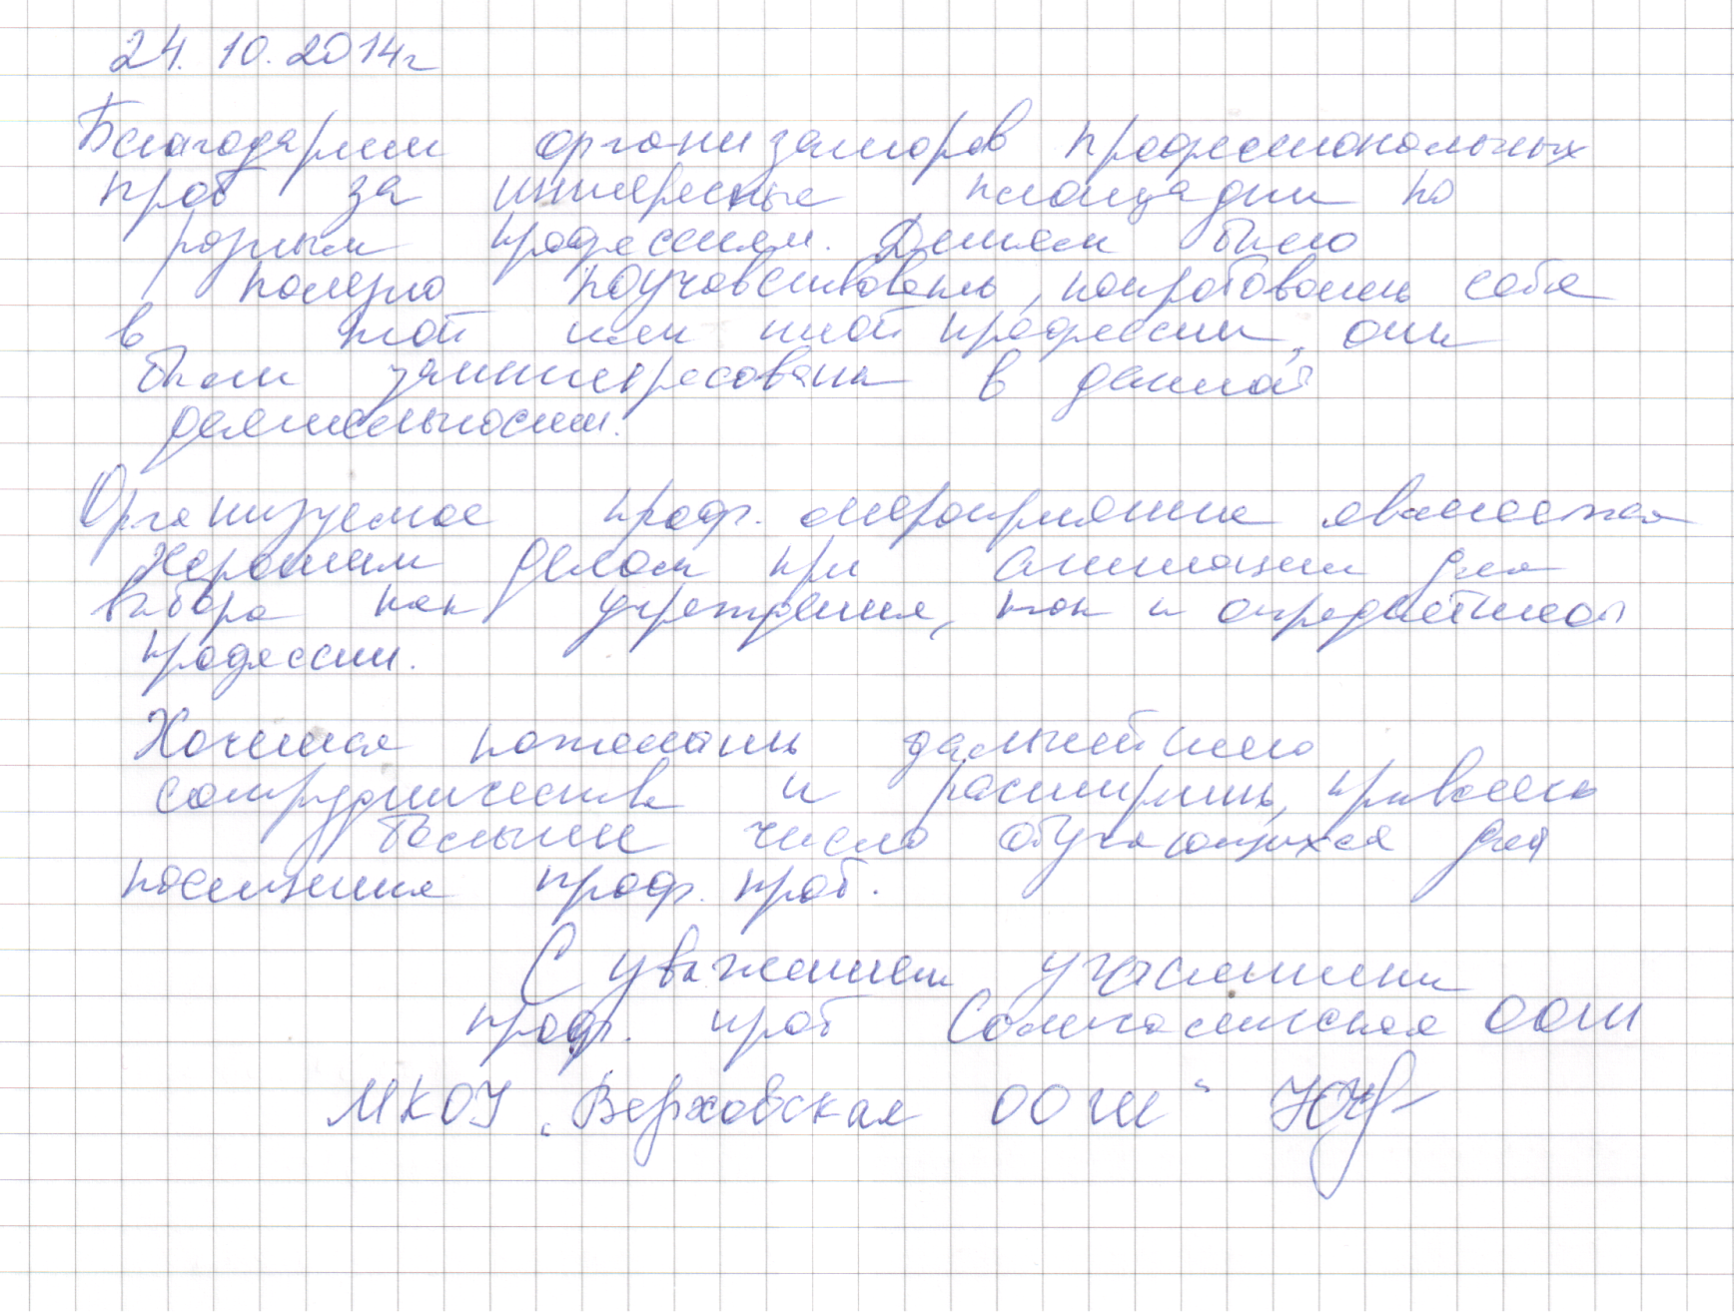
Отзыв участников о мероприятии

Slide 29
СПАСИБО ЗА ВНИМАНИЕ!

